Slide 1
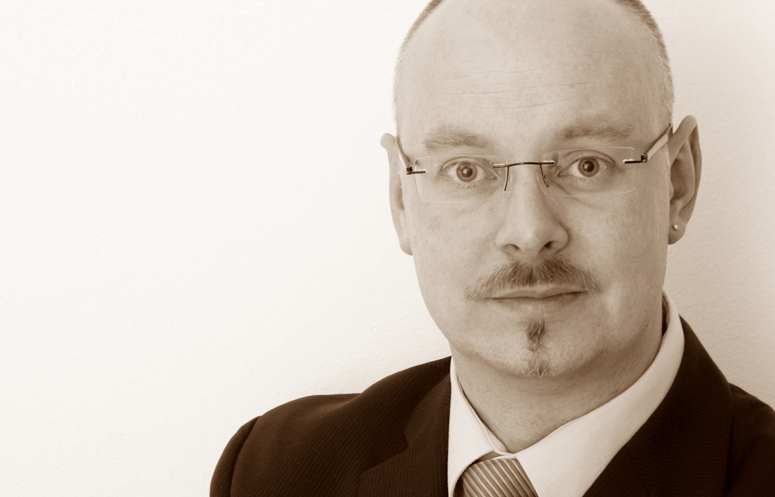

… wer ich bin
C h r i s t i a n Z e r l e
Bachelor of Business Administration
geboren am 10. Mai 1976
glücklich verheiratet,
eine Tochter 11 Jahre und
ein Sohn 5 Jahre alt
wohnhaft in Donauwörth
Hobbies: Jagd, Waldarbeit
www.zerle.info

Slide 2

  Unterrichtstausch
  am 08.10.16 ab 11.15 Uhr
  Rechtsbewußtes Handeln
  statt
  Betriebswirtschaftliches Handeln
  am 12.10.16
  Rechtsbewußtes Handeln statt
  Betriebswirtschaftliches Handeln
  am 12.11.16
  Betriebswirtschaftliches Handeln statt
  Rechtsbewußtes Handeln

Slide 3
  1 Ökonomische Handlungsprinzipen
1.0 Berücksichtigung der ökonomischen Handlungsprinzipien von Unternehmen unter Einbeziehung volks-wirtschaftlicher Zusammenhänge und sozialer Wirkungen
1.1 Unternehmensformen und deren Einbindung in volks- wirtschaftliche Zusammenhänge
1.1.1 Unternehmensformen
1.1.2 Konzentrationsformen der Wirtschaft
1.1.3 Internationalisierung und Globalisierung

Slide 4


  1 Ökonomische Handlungsprinzipen
  1.1 Unternehmensformen und deren Einbindung
  Volkswirtschaft
makroökonomische Betrachtungsweise in Bezug zum Volk (der Gesamtwirtschaft) durch Abhängigkeiten von Einzelbetrieben und deren Güteraustausch mit dem Ziel der Wohlfahrtsmaximierung.
  Betriebswirtschaft
mikroökonomische Betrachtungsweise in Bezug zur Einzelwirtschaft (einzelnes Unternehmen) mit betrieblichen Strategien und dem Ziel der Gewinnmaximierung.
Vogelperspektive
Froschperspektive

Slide 5
  1 Ökonomische Handlungsprinzipen
  1.1 Unternehmensformen und deren Einbindung
Begriffsdefinition
  Betrieb
  als planvoll organisierte Wirtschaftseinheit und Ort der Leistungserstellung (Produktionsstätte).
  Unternehmen
  mit seinen verschiedenen Gesellschaftsformen als rechtlicher Rahmen eines oder mehrerer Betriebe.
  Firma
  als Name des Kaufmanns, unter dem er seine Geschäfte betreibt – klagt und verklagt werden kann.
  die als Begriff betriebswirtschaftlich KEINERLEI Bedeutung hat.
  Klitsche

Slide 6
  1 Ökonomische Handlungsprinzipen
  1.1.1 Unternehmensformen
Definition
Die Unternehmensform – als Rechtsform – regelt die Rechtsbeziehungen eines Unternehmens sowohl nach innen als auch nach außen.
Die Wahl der Rechtsform ist eine langfristige Entscheidung bei der Unternehmensgründung – sie ist abhängig von (haftungs-)rechtlichen, Höhe des Gründungskapitals betreffende, die Publikationspflicht betreffende, steuerlichen, die Mitbestimmung betreffenden, wirtschaftlichen (Gewinn-, Verlustteilung) und/oder persönlichen Faktoren.

Slide 7

  1 Ökonomische Handlungsprinzipen
  1.1.1 Unternehmensformen
Definition
Firmengrundsätze
Firmenarten
  Personenfirma
  Fantasiefirma
  Sachfirma
  Mischfirma
  Firmenwahrheit
  Firmenklarheit
  Firmen-ausschließlichkeit
  Firmenbeständigkeit
  Firmenöffentlichkeit
  Firmeneinheit

Slide 8
  1 Ökonomische Handlungsprinzipen
  1.1.1 Unternehmensformen
Definition
Firmengrundsätze
Firmenklarheit
  Die Firmenbezeichnung muss zur Kennzeichnung geeignet sein (sog. "Namensfunktion") und Unterscheidungskraft besitzen (§18 Abs. 1 HGB). An der Namensfunktion fehlt es z.B. bei einer aus nichtlateinischen Buchstaben oder reinen Bildzeichen gebildeten Firma. Unterscheidungskraft fehlt bei reinen Gattungsbezeichnungen, z.B. "Consulting GmbH" ohne weitergehendes Kennzeichnungsmerkmal. Die grafische Gestaltung des Schriftbildes ist namensrechtlich und somit auch firmenrechtlich irrelevant. Das Registergericht ist deshalb nicht an die Zeichenformatierung gebunden, die das Unternehmen in der Anmeldung zum Handelsregister gewählt hat. Es steht dem Unternehmen jedoch grundsätzlich frei, die von ihm selbst der Anmeldung zugrunde gelegte Schreibweise der Firma im Rechtsverkehr zu verwenden.
Firmenwahrheit
  Der allgemeine Grundsatz der Firmenwahrheit war das oberste Prinzip des früheren Firmenrechts; danach musste für Außenstehende erkennbar sein, wer Firmeninhaber ist und welche Art von Unternehmung vorliegt. Das Prinzip bleibt nach Einführung des aktuellen Firmenrechts im Jahre 1998 wichtig, gilt aber abgeschwächt. Firmenwahrheit bedeutet heute: Die Firma darf nicht irreführend sein, das heißt geeignet "eine Täuschung über die Art und den Umfang des Geschäfts oder die Verhältnisse des Geschäftsinhabers herbeizuführen" (§ 18 Abs. 2 HGB).
Firmenausschließlichkeit
  Jede Firma muss sich von anderen Firmen unterscheiden, die bereits im Handelsregister eingetragen sind und sich in derselben Gemeinde befinden (§ 30 Abs. 1 HGB).
Keine Firma hat demgegenüber die Gesellschaft bürgerlichen Rechts (GbR), da sie keine Handelsgesellschaft ist^{[4]}. Sie kann lediglich eine firmenähnliche sogenannte Geschäftsbezeichnung führen.
Die gelegentlich noch anzutreffenden Rechtsformzusätze gGmbH und gAG stehen für Gemeinnützige GmbH und gemeinnützige Aktiengesellschaft. Sie sind nach neuerer Rechtsprechung^{[5]} unzulässig, weil sie gegen den Grundsatz der Firmenwahrheit verstoßen.

Slide 9
  1 Ökonomische Handlungsprinzipen
  1.1.1 Unternehmensformen
Definition
Firmengrundsätze
Firmenbeständigkeit
  Die bisherige Firma kann fortgeführt werden, auch wenn eine Namensänderung (z. B. Heirat), eine Übertragung der Firma (z. B. Kauf, Erbschaft) oder eine Änderung im Gesellschafterbestand erfolgte (§21 ff. HGB). Um Verwechselungen zu vermeiden, kann bei Übergabe der Firma nicht allein der Name verkauft werden; diese ist nur kaufbar, wenn die Branche beibehalten wird (§ 23 HGB).
Firmenöffentlichkeit
  Jeder Kaufmann muss seine Firma, den Ort (Sitz) und die inländische Geschäftsanschrift in das Handelsregister eintragen lassen (§ 29 HGB). In jedem Geschäftsbrief muss die Firma mit Rechtsformzusatz, zustellfähiger Anschrift und weiteren Angaben genannt werden.
Firmeneinheit
  Nach dem Grundsatz der Firmeneinheit darf ein Kaufmann für ein- und dasselbe Unternehmen nur eine Firma führen; von der Rechtsprechung hergeleitet aus § 17 HGB.
Keine Firma hat demgegenüber die Gesellschaft bürgerlichen Rechts (GbR), da sie keine Handelsgesellschaft ist^{[4]}. Sie kann lediglich eine firmenähnliche sogenannte Geschäftsbezeichnung führen.
Die gelegentlich noch anzutreffenden Rechtsformzusätze gGmbH und gAG stehen für Gemeinnützige GmbH und gemeinnützige Aktiengesellschaft. Sie sind nach neuerer Rechtsprechung^{[5]} unzulässig, weil sie gegen den Grundsatz der Firmenwahrheit verstoßen.

Slide 10
  1 Ökonomische Handlungsprinzipen
  1.1.1 Unternehmensformen
Definition
Firmenarten
Personenfirma
  als Firma gibt ein Einzelkaufmann seinen Vor- und Nachnamen oder eine Gesellschaft den Namen eines oder mehrerer Gesellschafter an, z. B. Henkel KGaA nach dem Unternehmensgründer Fritz Henkel.
Fantasiefirma
  als Firma wird irgendein Ausdruck frei gewählt, z. B. Infineon
Sachfirma
  als Firma wird die Tätigkeit des Unternehmens sachlich beschrieben, z. B. Bankaktiengesellschaft
Mischfirma
  eine Kombination aus Personen-, Fantasie- und/oder Sachfirma, z. B. Tchibo – Carl Tchilling-Hiryan-Kaffeebohnen
Wie auch bei Markennamen werden im Zuge der Globalisierung vermehrt international funktionierende Kunstbegriffe eingesetzt, welche erstens in möglichst vielen Sprachen aussprechbar sind, zweitens weltweit weitestmöglich unbesetzt sind (z. B. keine Treffer in Internet-Suchmaschinen vor der Firmierung), drittens in jeder Sprache positive Assoziationen wecken; z. B. „Novartis", das die lateinischen Ausdrücke für neu und Kunst vereint.

Slide 11
  1 Ökonomische Handlungsprinzipen
  1.1.1 Unternehmensformen
Definition
Betriebe
Betriebe
Sachleistungsbetriebe
Dienstleistungsbetriebe
Gewinnungs-
betriebe
Verarbeitungs-
betriebe
Handelsbetriebe
Verkehrsb.
Banken
Versicherungen
Landwirtschaftlb.
Handwerksb.
Industrieb.
Industrieb.

Slide 12

  1 Ökonomische Handlungsprinzipen
  1.1.1 Unternehmensformen
Definition
Natürliche Person
    Rechtsfähigkeit mit Vollendung der Geburt
    Geschäftsfähigkeit mit Vollendung des 18. Lebensjahres (eingeschränkte Geschäftsfähigkeit mit Vollendung des 14 Lebensjahres)

Slide 13
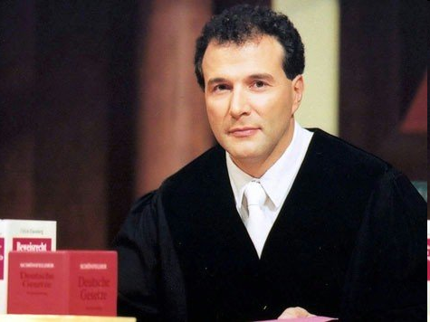
  1 Ökonomische Handlungsprinzipen
  1.1.1 Unternehmensformen
Definition
Juristische Person
    Rechts- und Geschäftsfähigkeit mit Eintragung in ein Verzeichnis, öffentlichen Glaubens.

Slide 14
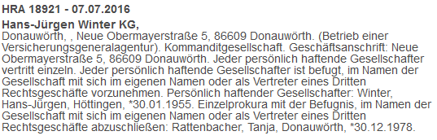
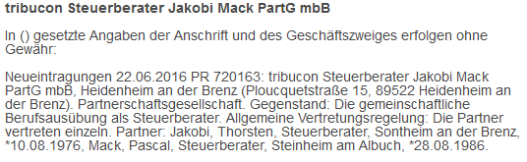
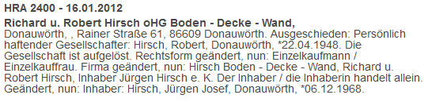
Quelle: wirtschaftsschaufenster.augsburger-allgemeine.de/

Slide 15
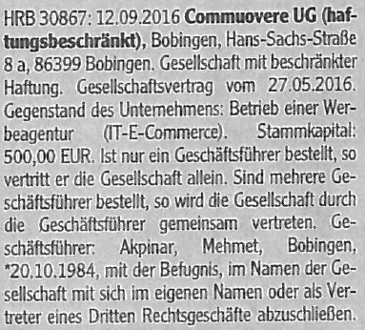
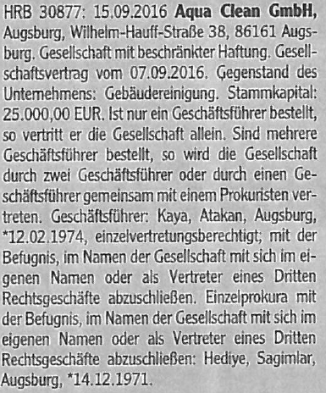


Slide 16
  1 Ökonomische Handlungsprinzipen
  1.1.1 Unternehmensformen
Definition
Geschäftsführung
Sie betrifft das Außenverhältnis. Sie bedeutet Handlungsbefugnis gegenüber Dritten (Kunden, Lieferanten, Behörden, ...)
Sie betrifft das Innenverhältnis eines Unternehmen und umfasst die Weisungsbefugnis gegenüber den Beschäftigten, wie sie zur ordnungsgemäßen Geschäfts-abwicklung erforderlich ist und schließt andererseits die Verantwortung für die ordnungsgemäße und legale Unter-nehmensführung ein.
Vertretung
Wo nicht zwischen Geschäftsführung und Vertretung unterschieden wird, wird ein zur Geschäftsführung Bestellter auch als Vertretungsbevollmächtigter angesehen.

Slide 17
  1 Ökonomische Handlungsprinzipen
  1.1.1 Unternehmensformen
Misch-formen
Übersicht
Einzelunternehmen
Kapitalgesellschaften
Personengesellschaften
Gesellschaft bürgerlichen Rechts (GbR)
Offene Handels-gesellschaft (OHG)
Kommandit-gesellschaft (KG)
Partnergesellschaft (PartG)
Stille Gesellschaft
Gesellschaft mit beschränkter Haftung (GmbH)
Unternehmergesellschaft haftungsbeschränkt UG (Haftungsbeschränkt)
Aktiengesellschaft (AG)
Kommanditgesellschaft auf Aktien (KGaA)
Private Company Limited by Shares (Ltd.)
Europäische Aktiengesellschaft (SA)
GmbH & Co. KG
Doppelgesellschaft
Sonstige
Rechtsformen
Genossenschaft
Verein

Slide 18
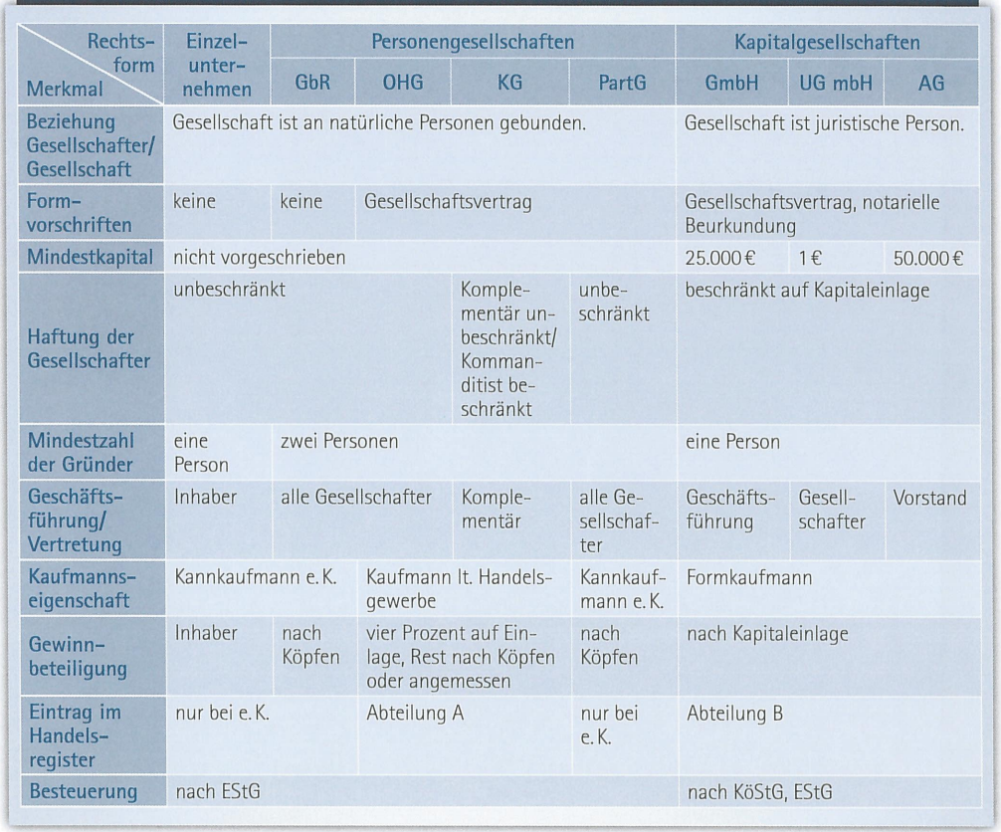
  1 Ökonomische Handlungsprinzipen
  1.1.1 Unternehmensformen

Slide 19
  1 Ökonomische Handlungsprinzipen
  1.1.1 Unternehmensformen
Übersicht
Personengesellschaften
Kapitalgesellschaften
  juristische Person
  Körperschaftssteuerpflichtige Gewinne
  Geschäftsführung und Vertretung durch die Organe
  Eintragung ins Handelsregister (HR) unter HRB
  Nur das Gesellschaftsvermögen
  Bestehen der Unternehmung vom Gesellschafterbestand unabhängig
  Gesellschaftsvermögen ist das eigene Vermögen der juristischen Person
  KEINE juristische Person
  Einkommensteuerpflichtige Gewinne
  Geschäftsführung und Vertretung durch die Gesellschafter
  Eintragung ins Handelsregister (HR) unter HRA
  Gesellschaftsvermögen, das Privatvermögen der Vollhafter und das Privatvermögen der Teilhafter bis zur Höhe der geleisteten Einlage
  Bestehen der Unternehmung vom Gesellschafterbestand abhängig
  Gesellschaftsvermögen ist Gesamthandvermögen der Gesellschafter

Slide 20
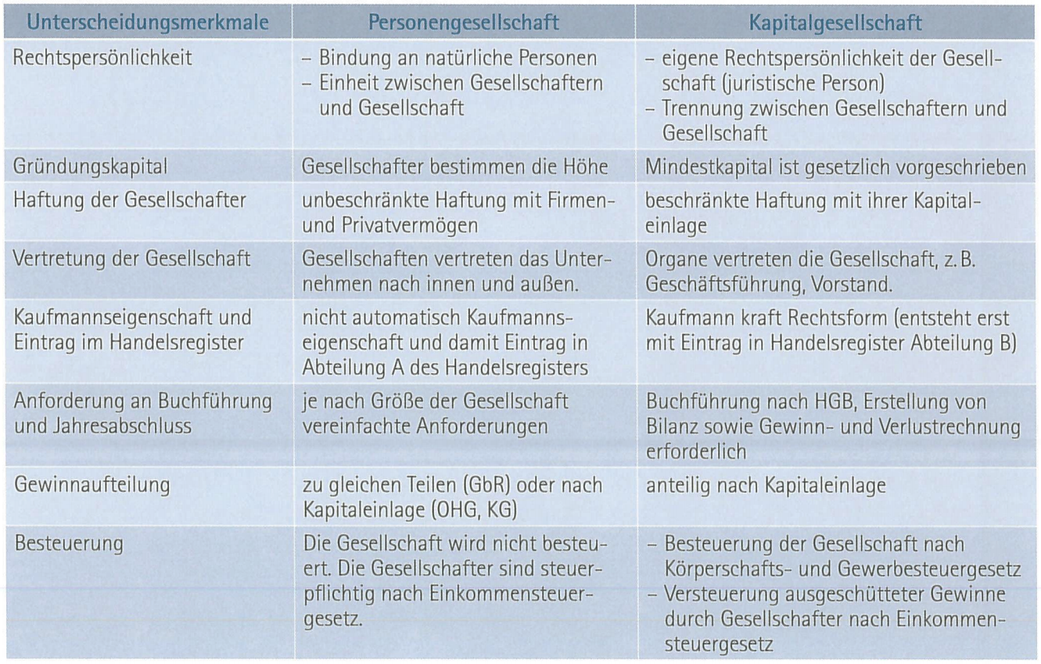
  1 Ökonomische Handlungsprinzipen
  1.1.1 Unternehmensformen

Slide 21
  1 Ökonomische Handlungsprinzipen
  1.1.1 Unternehmensformen
Einzel-unternehmen

Slide 22

  1 Ökonomische Handlungsprinzipen
  1.1.1 Unternehmensformen
Einzelunternehmen
Einzelunternehmen
Gründung:
  Einzelne natürliche Person
Firma:
  Möglichkeit der freien Wahl, auch Phantasienamen
Vorteile:
  Alleinige Entscheidungen
  Keine Gewinnteilung
  Leichtere Fremdkapital (FK) –beschaffung!!!
Nachteile:
  Alleinige Eigenkapital (EK) Einlage
  Alleiniges Verlustrisiko
  Haftung mit dem Privatvermögen!!!
  Gefahr von Fehlentscheidungen

Slide 23
  1 Ökonomische Handlungsprinzipen
  1.1.1 Unternehmensformen
Personen-gesellschaften

Slide 24
  1 Ökonomische Handlungsprinzipen
  1.1.1 Unternehmensformen
Personengesellschaft
Gesellschaft bürgerlichen Rechts (GbR)
Gründung:
Mindestens 2 Personen
  Keine Eintragung in Register (schnelle Gründung und Auflösung)
  Keine Formvorschrift bei der Gründung
Firma:
sie führt keine Firma
Vorteile:
Alle Gesellschafter haben die gleichen Rechte und Pflichten (Vertretung und Geschäftsführung)
  Hohe Kreditwürdigkeit
  Keine Eintragung in Register (schnelle Gründung und Auflösung)
  Keine Formvorschrift bei der Gründung
Nachteile:
Haftung auch mit dem Privatvermögen (uneingeschränkt) und solidarisch (jeder haftet auch für die Schulden anderer Gesellschafter) in der mbH-Form nur mit der jeweiligen Einlage!!!

Slide 25
  1 Ökonomische Handlungsprinzipen
  1.1.1 Unternehmensformen
Personengesellschaft
Offene Handelsgesellschaft (OHG)
Gründung:
  Mindestens 2 Personen
  Gesellschaftervertrag vorgeschrieben
  Eintragung ins Handelsregister (HR)
Haftung:
  Direkt und primär (Jeder Gläubiger kann sich unmittelbar an jeden einzelnen Gesellschafter wenden gegenüber – Gläubiger kann sich finanzkräftigsten Schuldner aussuchen)
  Unbeschränkt (sowohl Einlage als auch Privatvermögen)
  Solidarisch (jeder ist Schuldner der Gesamtverpflichtungen der Gesellschaft, auch wenn die Schulden schon vor seinem Eintritt bestanden haben)

Slide 26
  1 Ökonomische Handlungsprinzipen
  1.1.1 Unternehmensformen
Personengesellschaft
Offene Handelsgesellschaft (OHG)
Vorteile:
  Geringe Rechtsvorschriften
  Eigenkapital wird von mehreren Personen aufgebracht (können auch Sachleistungen sein)
Nachteile:
  Haftung jedes Gesellschafter auch mit dem Privatvermögen (Umfangreichste Haftung aller Gesellschaftsformen)
Gewinnverteilung:
4 % des Kapitals, der Rest nach Köpfen - wenn nichts anderes vereinbart ist

Slide 27
  1 Ökonomische Handlungsprinzipen
  1.1.1 Unternehmensformen
Personengesellschaft
Kommanditgesellschaft (KG)
Gründung:
  Mindestens 2 Personen Komplementär und Kommanditist
  Gesellschaftervertrag vorgeschrieben
Haftung:
  Alle Komplementär haftet mit der Einlage und Privatvermögen (wie bei OHG)
  Alle Kommanditist haftet nur mit der Einlage
Vorteile:
  Klare Kompetenz (Komplementär hat Vertretung und Geschäftsführung inne)
  EK kommt von 2 oder mehr Personen
  Auswahl der Kapitalgeber kann erfolgen

Slide 28
  1 Ökonomische Handlungsprinzipen
  1.1.1 Unternehmensformen
Personengesellschaft
Kommanditgesellschaft (KG)
Nachteile:
  Haftung auch mit dem Privatvermögen (Komplementär)
  Kommanditist hat nur ein Widerspruchsrecht bei außergewöhnlichen Geschäften und Kontrollrecht der Geschäftsbücher.
Gewinnverteilung:
4 % des Kapitals, der Rest nach Köpfen – wenn keine abweichende Regelung getroffen wurde.

Slide 29
  1 Ökonomische Handlungsprinzipen
  1.1.1 Unternehmensformen
Personengesellschaft
Partnergesellschaft (PartG)
Gründung:
  Mindestens 2 Personen
  Sie führt keine Firma, jedoch einen Namen. Dieser muss den Namen mindestens eines Partners, den Zusatz „& Partner“ oder „Partnerschaft“ sowie die Berufsbezeichnungen aller in der Partnerschaft vertretenen Berufe enthalten.
  Partnerschaftsvertrag ist vorgeschrieben.
  Eintragung ins Partnerschaftsregister (HR)
  Zur Führung der Geschäfte sind grundsätzlich alle Partner berechtigt und verpflichtet, es sei denn, im Partnerschaftsvertrag ist etwas anderes vereinbart
Haftung:
  Als Gesamtschuldner und mit Privatvermögen und Einlage

Slide 30
  1 Ökonomische Handlungsprinzipen
  1.1.1 Unternehmensformen
Personengesellschaft
Stille Gesellschaft
Gründung:
Einlage in eine bestehendes Unternehmen
Keine Formvorschrift bei der Gründung
Firma:
sie führt keine Firma
Haftung:
Gesellschafter haftet nur mit der konkursberechtigten Einlage
Die Vertretungsbefugnis und Geschäftsführung liegen
ausschließlich beim Inhaber

Slide 31
  1 Ökonomische Handlungsprinzipen
  1.1.1 Unternehmensformen
Kapital-gesellschaften

Slide 32
  1 Ökonomische Handlungsprinzipen
  1.1.1 Unternehmensformen
Kapitalgesellschaft
Sie sind juristische Personen mit eigener Rechtspersönlichkeit. Sie haben ihr eigenes Vermögen und haften mit diesem auch gegenüber Gläubigern.
Die Unternehmensfunktionen sind in unterschiedliche Organe aufgeteilt:
  Es wird von den Eigenkapitalgebern gebildet (Gesellschafter, Aktionäre). Hier werden grundsätzliche Entscheidungen getroffen wie z. B. Gewinnverwendung und Satzungsänderungen.
  Dies haben die Geschäftsführer bzw. Vorstandsmitglieder inne. Es übernimmt die Geschäftsführung und Vertretung.
  Ist der Aufsichtsrat, er prüft ob das Leitungsorgan im Sinne der Kapitalgeber, ggf. der Mitarbeiter handelt.
Beschlussorgan
Leitungsorgan
Kontrollorgan

Slide 33

  1 Ökonomische Handlungsprinzipen
  1.1.1 Unternehmensformen
Kapitalgesellschaft
Gesellschaft mit beschränkter Haftung (GmbH)
Gründung:
Mindestgrundkapital 25.000 € (bei Gründung 12.500 € eingezahlt)
Jeder Gesellschafter mindestens 100 EUR
  Eintragung ins HR (HRB)
  Gesellschaftervertrag vorgeschrieben
Organe:
Versammlung der Gesellschafter (beschlussfassend)
  Aufsichtsrat bei GmbH mit mehr als 500 AN (überwachend)
  Geschäftsführer (leitend)
Firmierung:
Der Zusatz mbH muss ersichtlich sein

Slide 34
  1 Ökonomische Handlungsprinzipen
  1.1.1 Unternehmensformen
Kapitalgesellschaft
Gesellschaft mit beschränkter Haftung (GmbH)
Haftung:
Nur mit der Einlage
Vorteile:
Keine private Haftung
Nachteile:
Weitreichende rechtliche Vorschriften zum HGB noch das GmbH-Gesetz
Bei Unternehmen mit mehr als 500 AN muss ein Aufsichtsrat errichtet werden.
  Schwere Fremdkapitalbeschaffung!!! Da nur Haftung im Umfang des Betriebsvermögens.

Slide 35
  1 Ökonomische Handlungsprinzipen
  1.1.1 Unternehmensformen
Kapitalgesellschaft
Unternehmergesellschaft (haftungsbeschränkt) „Mini GmbH“
Gründung:
Mindestgrundkapital 1 € maximal 25.000 € (da ab hier die GmbH beginnt)(bei Gründung 12.500 € eingezahlt)
  Eintragung ins HR (HRB)
  Gesellschaftervertrag vorgeschrieben
Im Gegenzug dafür, dass die Stammeinlage (nahezu) beliebig gering ausfallen kann, müssen jährlich mindestens 25 % des Jahresüberschusses in eine Rücklage eingestellt werden. Wenn die angesammelte Rücklage zusammen mit dem ursprünglichen Stammkapital die Summe von 25.000 Euro (Mindestkapital gem. § 5 Abs. 1 GmbHG) erreicht kann in eine GmbH umgewandelt werden, muss jedoch nicht.
Organe:
Versammlung der Gesellschafter (beschlußfassend)
  Aufsichtsrat bei UG haftungsbeschränkt mit mehr als 500 AN (überwachend)
  Geschäftsführer (leitend)

Slide 36
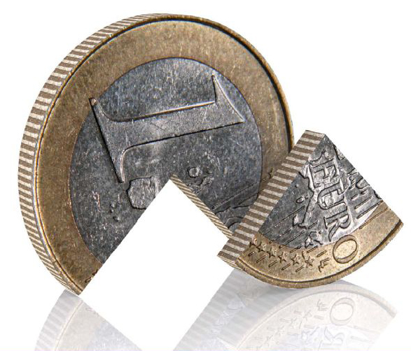
  1 Ökonomische Handlungsprinzipen
  1.1.1 Unternehmensformen
Kapitalgesellschaft
Unternehmergesellschaft (haftungsbeschränkt) „Mini GmbH“
Firmierung:
UG (haftungsbeschränkt)
Haftung:
Nur mit der Einlage
Vorteile:
Keine private Haftung
Niedriges Grundkapital
Nachteile:
Weitreichende rechtliche Vorschriften zum HGB noch das GmbH-Gesetz
Bei Unternehmen mit mehr als 500 AN muss ein Aufsichtsrat errichtet werden.
  Schwere Fremdkapitalbeschaffung!!! Da nur Haftung im Umfang des Betriebs-
  vermögens.

Slide 37
  1 Ökonomische Handlungsprinzipen
  1.1.1 Unternehmensformen
Kapitalgesellschaft
Aktiengesellschaft (AG)
O r g a n e d e r A G
Beschlussfassendes Organ
überwachendes Organ
Leitendes/ausführendes Organ
Hauptversammlung
Aufsichtsrat
Vorstand
Wahl der Aktionärs- vertreter
Berufung, Überwachung, Abberufung
Wahl der Arbeitnehmervertreter von der Belegschaft

Slide 38
  1 Ökonomische Handlungsprinzipen
  1.1.1 Unternehmensformen
Kapitalgesellschaft
Aktiengesellschaft (AG)
Gründung:
Mindestgrundkapital 50.000 €
Mindestens 1 Gründungsmitglieder
  Eintragung ins HR (HRB)
Organe:
Hauptversammlung (beschlussfassend) besteht aus den Aktionären sie
- wählt den Aufsichtsrat
- entlastet den Aufsichtsrat und Vorstand
- bestellt die Abschlussprüfer
- entscheidet über Satzungsänderungen
- Entscheidet über die Auflösung der Gesellschaft
Aufsichtsrat (überwachend) er besteht aus mindestens 3 Mitgliedern und bestellt den Vorstand und überwacht diesen und beruft ihn ggf. ab; er hat bei Unternehmen mit mehr als 500 AN eine Arbeitnehmervertretung
Vorstand (leitend) er wird vom Aufsichtsrat auf 5 Jahre bestellt und von ihm überwacht. Kein Vorstandsmitglied darf im Aufsichtsrat sein.

Slide 39

  1 Ökonomische Handlungsprinzipen
  1.1.1 Unternehmensformen
Kapitalgesellschaft
Aktiengesellschaft (AG)
Haftung:
Nur mit der Einlage (Aktiennominus)
Vorteile:
Schnelle EK Beschaffung
  Keine private Haftung
  Aktionäre erhalten einen Gewinnanteil (Dividende)
Nachteile:
Weitreichende rechtliche Vorschriften
  Risiko des Kurswertverlustes gegenüber dem Nominalwert
  Kein Einfluss bei Börsenhandel auf die EK-Geber (Übernahmegefahr)
  Über 500 AN ist die AN-Mitbestimmung im Aufsichtsrat vorgeschrieben

Slide 40
  1 Ökonomische Handlungsprinzipen
  1.1.1 Unternehmensformen
Kapitalgesellschaft
Aktiengesellschaft (AG)
● Aktien nach der Stückelung
▪ Nennwertaktien z. B. 5 € (Mindestnennwert 1 €)
▪ Quotenaktie z. B. 1/1000 des EK (in Deutschland nicht zugelassen)
● Aktien nach der Übertragbarkeit
▪ Inhaberaktie
▪ Namensaktie
▪ Vinkulierte Namensaktie
● Aktien nach den verbrieften Rechten
▪ Stammaktie
▪ Vorzugsaktie (besonderes Stimmrecht, Sonderdividende)

Slide 41
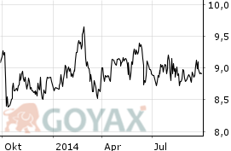
  1 Ökonomische Handlungsprinzipen
  1.1.1 Unternehmensformen
Kapitalgesellschaft
Aktiengesellschaft (AG)
Welchen Wert
hat eine Aktie?

Slide 42
  1 Ökonomische Handlungsprinzipen
  1.1.1 Unternehmensformen
Mischformen
Kommanditgesellschaft auf Aktien (KG aA)
Die KGaA ist die Mischform aus einer AG und KG.
Haftung:
Kommanditaktionäre leisten die Einlage in Form von Aktien auf das Grundkapital und haften nicht persönlich für die Verbindlichkeiten der Gesellschaft.
Mindestens ein Gesellschafter haftet als Komplementär, der auch das Unternehmen leitet.
Vorteile:
  Keine private Haftung, der Kommanditgesellschafter, da ihre
  Einlage nur durch Aktien geleistet wird.
Nachteile:
  Mindestens ein Gesellschafter haftet als Komplementär

Slide 43
  1 Ökonomische Handlungsprinzipen
  1.1.1 Unternehmensformen
Kapitalgesellschaft
Private Company Limited by Shares (Ltd.)
Gründung:
kein Mindest-Grundkapital (1 €)
  Eintragung in ein Handelsregister Großbritanniens
  Meldeadresse in Großbritannien oder Nordirland notwendig
  Bilanzen und Jahresabschlüsse sind in englischer Sprache einzureichen
Organe:
Mindestens ein Vorstand (Director)

Slide 44
  1 Ökonomische Handlungsprinzipen
  1.1.1 Unternehmensformen
Kapitalgesellschaft
Europäische Aktiengesellschaft (SE)
Gründung:
Mindest-Grundkapital 120.000 €
Organe:
Mindestens ein Vorstand (Director) oder einem Verwaltungsrat
Haftung beschränkt auf Gesellschaftsvermögen
Sitz in einem Land der Europäischen Union als Gründungsstaat, Sitzverlegung innerhalb der EU-Staaten möglich
Gründung als monistisches Leitungssystem (Führungsstruktur sind Verwaltungsrat und geschäftsführende Direktoren) oder dualistisches Leitungssystem (Führungsstruktur sind Aufsichtsrat und Vorstand)

Slide 45
  1 Ökonomische Handlungsprinzipen
  1.1.1 Unternehmensformen
Mischformen

Slide 46
  1 Ökonomische Handlungsprinzipen
  1.1.1 Unternehmensformen
Mischformen
GmbH & Co. KG
GmbH & Co. Kommanditgesellschaft
&
GmbH
Vollhafter (Komplementär)
Juristische Person
Co
Teilhafter (Kommanditist)
Natürliche Person

Slide 47
  1 Ökonomische Handlungsprinzipen
  1.1.1 Unternehmensformen
Mischformen
GmbH & Co. KG
Vorteile:
  Keine private Haftung, da GmbH Komplementär und da sie eine
  juristische Person ist, verfügt sie über kein Privatvermögen
Nachteile:
  Schwere Fremdkapitalbeschaffung!!!

Slide 48
  1 Ökonomische Handlungsprinzipen
  1.1.1 Unternehmensformen
Mischformen
Doppelgesellschaft
Sie ist ein Unternehmen, das aus zwei rechtlich selbständigen Gesellschaften besteht, die unter den jeweiligen Rechts- und Formvorschriften gegründet und geführt werden.
Bei einer Aufspaltung in eine Besitzgesellschaft (z.B. KG) und einer Betriebsgesellschaft (z. B. GmbH) stehen wirtschaftliche und steuerliche Betrachtungen im Fokus.
Hier pachtet die Betreibergesellschaft Grundstücke, Gebäude, Maschinen, … von der Besitzgesellschaft. Die dafür gezahlte Pacht/Miete sind Betriebsausgaben, welche den Gewinn mindern.

Slide 49
  1 Ökonomische Handlungsprinzipen
  1.1.1 Unternehmensformen
Sonstige Rechtsformen

Slide 50
  1 Ökonomische Handlungsprinzipen
  1.1.1 Unternehmensformen
Mischformen
Genossenschaft
Die Genossen bilden das beschlussfassende Organ, die so genannte Generalversammlung: Sie wählt nicht nur den Vorstand, sondern auch den Aufsichtsrat, die Abstimmung erfolgt nicht nach Geschäftsanteilen, sondern nach Köpfen.
    Gründung:
    Mindestens 7 Gründer
      Satzung ist vorgeschrieben
      Eintrag ins Genossenschaftsregister

Slide 51
  1 Ökonomische Handlungsprinzipen
  1.1.1 Unternehmensformen
Sonstige
Genossenschaft
    Firmierung:
    Der Zusatz eG muss ersichtlich sein
    Haftung:
    Nur mit dem Geschäftsguthaben
    Vorteile:
    Keine private Haftung
      Gemeinsames Ziel (auch gemeinnützig) wird von den Genossen getragen
      und finanziert
    Nachteile:
    Große Gründerzahl
      Organbildung mit Generalversammlung , Vorstand und Aufsichtsrat.

Slide 52
  1 Ökonomische Handlungsprinzipen
  1.1.1 Unternehmensformen
Sonstige
Verein
Sie ist ein Unternehmen, das aus zwei rechtlich selbständigen Gesellschaften besteht, die unter den jeweiligen Rechts- und Formvorschriften gegründet und geführt werden.
Bei einer Aufspaltung in eine Besitzgesellschaft (z.B. KG) und einer Betriebsgesellschaft (z. B. GmbH) stehen wirtschaftliche und steuerliche Betrachtungen im Fokus.
Hier pachtet die Betreibergesellschaft Grundstücke, Gebäude, Maschinen, … von der Besitzgesellschaft. Die dafür gezahlte Pacht/Miete sind Betriebsausgaben, welche den Gewinn mindern.

Slide 53
  1 Ökonomische Handlungsprinzipen
  1.1.1 Unternehmensformen
Übersicht

Slide 54
  1 Ökonomische Handlungsprinzipen
  1.1.1 Unternehmensformen
Übersicht
Abkürzung | Vollständige Bezeichnung
e. K. | eingetragener Kaufmann oder eingetragene Kauffrau
e. Kfm. | eingetragener Kaufmann
e. Kfr. | eingetragene Kauffrau
OHG / oHG | Offene Handelsgesellschaft
EWIV | Europäische wirtschaftliche Interessenvereinigung
KG | Kommanditgesellschaft
GmbH | Gesellschaft mit beschränkter Haftung
gGmbH | Gemeinnützige GmbH (wird nicht mehr erteilt – da Widerspruch)
UG (haftungsbeschränkt) | Unternehmergesellschaft (haftungsbeschränkt)
AG | Aktiengesellschaft
SE | Europäische Gesellschaft (Societas Europaea)

Slide 55
  1 Ökonomische Handlungsprinzipen
  1.1.1 Unternehmensformen
Übersicht
Abkürzung | Vollständige Bezeichnung
VVaG | Versicherungsverein auf Gegenseitigkeit
eG | eingetragene Genossenschaft
SCE | Europäische Genossenschaft (Societas Cooperativa Europaea)
eGmbH | eingetragene Genossenschaft mit beschränkter Haftung (veraltet)
eGmuH | eingetragene Genossenschaft mit unbeschränkter Haftung (veraltet)
KGaA | Kommanditgesellschaft auf Aktien

Slide 56
  1 Ökonomische Handlungsprinzipen
  1.1.1 Unternehmensformen
Übersicht
Abkürzung | Vollständige Bezeichnung
GmbH & Co. KG | Kommanditgesellschaft mit einer Gesellschaft mit beschränkter Haftung als Komplementärin
AG & Co. KG | Kommanditgesellschaft mit einer Aktiengesellschaft als Komplementärin
GmbH & Co. KGaA | Kommanditgesellschaft auf Aktien mit einer Gesellschaft mit beschränkter Haftung als Komplementärin
AG & Co. KGaA | Kommanditgesellschaft auf Aktien mit einer Aktiengesellschaft als Komplementärin

Slide 57
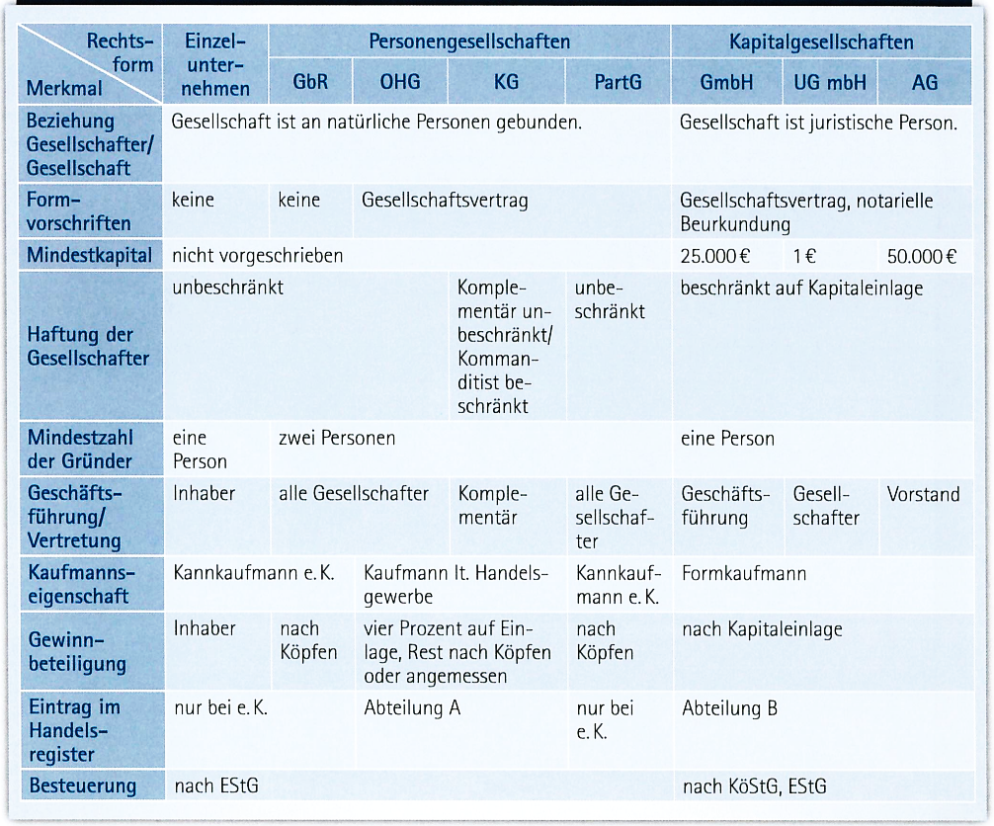
  1 Ökonomische Handlungsprinzipen
  1.1.1 Unternehmensformen

Slide 58
  1 Ökonomische Handlungsprinzipen
  1.1.1 Unternehmensformen
Misch-formen
Übersicht
Einzelunternehmen
Kapitalgesellschaften
Personengesellschaften
Gesellschaft bürgerlichen Rechts (GbR)
Offene Handels-gesellschaft (OHG)
Kommandit-gesellschaft (KG)
Partnergesellschaft (PartG)
Stille Gesellschaft
Gesellschaft mit beschränkter Haftung (GmbH)
Unternehmergesellschaft haftungsbeschränkt UG (Haftungsbeschränkt)
Aktiengesellschaft (AG)
Kommanditgesellschaft auf Aktien (KGaA)
Private Company Limited by Shares (Ltd.)
Europäische Aktiengesellschaft (So
GmbH & Co. KG
Doppelgesellschaft
Sonstige
Rechtsformen
Genossenschaft
Verein

Slide 59

  1 Ökonomische Handlungsprinzipen
  1.1.1 Unternehmensformen
Übung
Übung – Gewinnverteilung einer OHG
Für das vergangene Geschäftsjahr haben die Gesellschafter der ‚Wir machen richtig Asche OHG:
Gesellschafter A 190 000,00 €,
Gesellschafter B 240 000,00 € und
Gesellschafter C 160 000,00 €
Gewinnanteil erhalten.
Frage:
Wie hoch sind die Kapitaleinlagen der Gesellschafter A, B und C, wenn der Restgewinn, der nach Köpfen verteilt wurde, 420.000,00 € betrug?

Slide 60

  1 Ökonomische Handlungsprinzipen
  1.1.1 Unternehmensformen
Lösung
Übung – Gewinnverteilung einer OHG
Lösung
Gewinnverteilung einer OHG Verzinsung: 4%; Restgewinn: nach Köpfen
Gesellschafter Kapitalanteil
A 1.250.000,00 €
B 2.500.000,00 €
C 500.000,00 €

Slide 61

  1 Ökonomische Handlungsprinzipen
  1.1.1 Unternehmensformen
Lösung

Slide 62
  1 Ökonomische Handlungsprinzipen
  1.1.2 Konzentrationsformen in der Wirtschaftsformen
Kooperation
Konzentration
Kartell
Interessengemeinschaft (IG)
Konsortium
Holding
Verbundene Unternehmen
Vereinigte Unternehmen
Verschmelzung

Slide 63
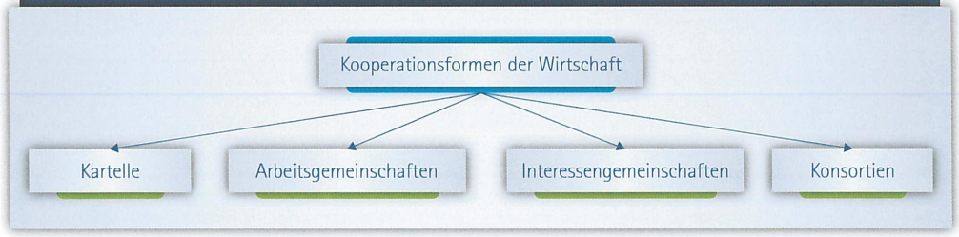
  1 Ökonomische Handlungsprinzipen
  1.1.2 Konzentrationsformen in der Wirtschaftsformen

Slide 64
  1 Ökonomische Handlungsprinzipen
  1.1.2 Konzentrationsformen in der Wirtschaftsformen
Konzentrationsformen
Kooperation
Rechtliche und
wirtschaftliche
Selbständigkeit aller Partner
bleibt erhalten
(Unternehmen,
die durch vertragliche Ab-
kommen zusammenarbeiten
---
Einheitliche Lieferungs-,
Zahlungsbedingungen
Interessen-
gemeinschaft zur Forschung)
Konzentration
Mindestens ein Partner
gibt seine wirtschaftliche
Selbständigkeit auf und unter-
Stellt sich einer zentralen
Leitung
Verschmelzungen
Jeder Partner verliert seine
wirtschaftliche und
rechtliche Selbständigkeit

Slide 65
  1 Ökonomische Handlungsprinzipen
  1.1.2 Konzentrationsformen in der Wirtschaftsformen
  Ziele/Vorteile von Kooperationen:
    Höherer technischer und wirtschaftlicher Wirkungsgrad durch gemeinsame Entwicklungs- und Forschungsarbeit.
    Kostensenkung durch Zusammenarbeit in Forschung/Entwicklung.
    Größere Wirtschaftlichkeit durch gemeinsame Rationalisierung der Fertigungsverfahren, der Fertigungsgegenstände.
    Erhöhung der Wirtschaftlichkeit durch Rationalisierung zentraler Funktionen (Buchhaltung, Personalwesen, …).
    Preissenkungen durch Kosteneinsparungen bei der Beschaffung (Menge).
    Verbessere Marktsituation gegenüber nationalen/internationalen Wettbewerbern.
    Sicherung wirtschaftlich schwacher Unternehmen durch stärkere Partner
    Bearbeitung von Großprojekten, die das Leistungsvermögen eines einzelnen Unternehmens übersteigen würde
    Vergleich der Kosten- und Leistungsstrukturen innerhalb der beteiligten Unternehmen (Benchmarking)

Slide 66
  1 Ökonomische Handlungsprinzipen
  1.1.2 Konzentrationsformen in der Wirtschaftsformen
  Nachteile von Kooperationen:
    Einschränkung des Wettbewerbs durch Preisabsprachen, dadurch höhere Verbraucherpreise.
    Verlust von Arbeitsplätzen durch Rationalisierung.
    Einschränkung des technischen Fortschritts und der Innovation.

Slide 67
  1 Ökonomische Handlungsprinzipen
  1.1.2 Konzentrationsformen in der Wirtschaftsformen
Einteilung nach der Stellung der Unternehmen
Vertikaler
Zusammenschluss
Horizontaler
Zusammenschluss
Anorganischer / lateraler
Zusammenschluss
Aufeinander folgende
Produktions-
oder Handelsstufe
Gleiche
Produktions-
oder Handelsstufe
branchenfremd
Forstbetrieb
Sägewerk
Schreiner
Motorbootwerft
Segelbootwerft
Ruderbootwerft
Hühnerfarm
Glockengießerei
IT-Beratung

Slide 68
  1 Ökonomische Handlungsprinzipen
  1.1.2 Konzentrationsformen in der Wirtschaftsformen
Kartell
Das Kartell ist ein vertraglicher horizontaler Zusammenschluss von Unternehmen, die rechtlich selbständig bleiben aber einen Teil ihrer wirtschaftlichen Selbständigkeit aufgeben.
Ziel ist die Marktbeherrschung. Im deutschen Kartellrecht ist die Bildung von Kartellen grundsätzlich verboten. Seine Mitglieder verpflichten sich zu gemeinsamen Handeln und evtl. zur Zahlung von Vertragsstrafen bei Zuwiderhandlung. Der Bundeswirtschaftsminister kann Kartelle unter bestimmten Voraussetzungen zulassen.
Nach dem neuen Kartellrecht (gültig seit 1. Mai 2005) gibt es keine anmelde- bzw. genehmigungspflichtigen Kartelle mehr.

Slide 69
  1 Ökonomische Handlungsprinzipen
  1.1.2 Konzentrationsformen in der Wirtschaftsformen
Kartell
Der Bundeswirtschaftsminister kann Kartelle unter bestimmten Voraussetzungen zulassen:
Mittelstandskartelle sind von kleinen und mittleren Unternehmen geschlossene Kartelle, die der Verbesserung der Wettbewerbsfähigkeit der teilnehmenden Unternehmen dienen, z. B. Vereinbarungen und Beschlüsse über den gemeinsamen Einkauf von Waren. Dabei darf es jedoch zu keinem Bezugszwang für die beteiligten Unternehmen kommen.
Nach dem deutschen Gesetz gegen Wettbewerbs-beschränkungen können Mittelstandskartelle von einem Verbot freigestellt werden. Dies ist in § 3 Abs. 1 geregelt.

Slide 70
  1 Ökonomische Handlungsprinzipen
  1.1.2 Konzentrationsformen in der Wirtschaftsformen
Kartell
Nach dem neuen GWB gilt grundsätzlich ein Kartellverbot. Mittelstandskartelle bleiben jedoch privilegiert.
Neu ist nun, dass den Unternehmen grundsätzlich selbst die Pflicht obliegt zu prüfen, ob die von ihnen getroffene (wettbewerbsbeschränkende) Vereinbarung nach §2 des GWB erlaubt ist und somit - ohne Anmeldung und ohne Genehmigung - gilt (System der Legalausnahme). Dieses Selbstprüfungssystem hat eine höhere Eigenverantwortung der Unternehmen zur Folge. Es birgt mitunter jedoch auch die Gefahr einer falschen Beurteilung und somit das Risiko, dass gegen das Unternehmen Bußgelder oder Schadensersatzansprüche erhoben werden. Vorteil der neuen Regelung ist ein geringerer bürokratischer Aufwand, da Anmelde- und Genehmigungsvorgang entfallen.
Üblicherweise werden Kartelle zwischen Unternehmen abgeschlossen. Es gibt aber auch Kartelle von Staaten; das bekannteste davon ist die OPEC.

Slide 71
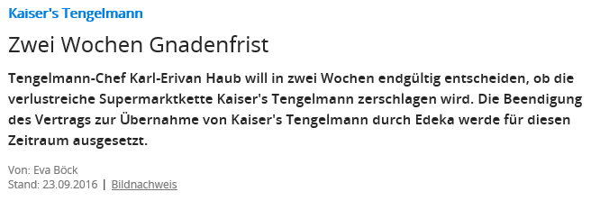
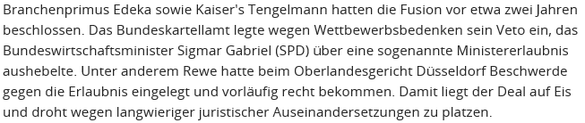
  1 Ökonomische Handlungsprinzipen
  1.1.2 Konzentrationsformen in der Wirtschaftsformen
Kartell

Slide 72
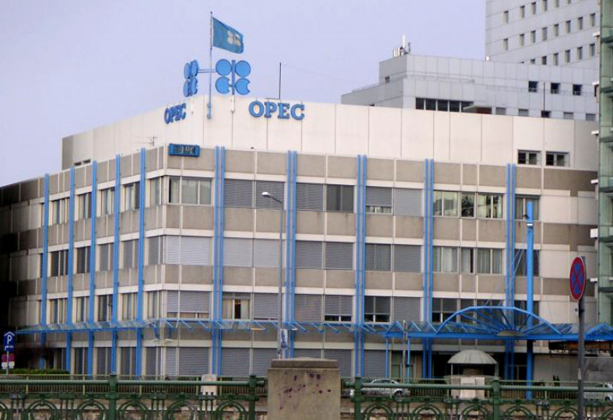

  1 Ökonomische Handlungsprinzipen
  1.1.2 Konzentrationsformen in der Wirtschaftsformen
Kartell
Die Organisation erdölexportierender
Länder (kurz OPEC, von englisch Organization of the Petroleum Exporting Countries) ist eine 1960 in Bagdad gegründete internationale Organisation. Seit 1965 hat das Kartell seinen Sitz in Wien.
Das Ziel der OPEC ist ein monopolisierter Ölmarkt, der sich gegen die Preisbildung auf dem Weltmarkt durch die Festlegung von Förderquoten für die einzelnen OPEC-Mitglieder und die Regelung der Erdölproduktion absichern kann. Durch die künstliche Verknappung oder Steigerung der Ölförderung soll der Preis für Erdöl weltweit nach Absprache aller OPEC-Mitgliedsländer so gedrückt, stabilisiert oder angehoben werden, dass er innerhalb eines festgelegten Zielpreiskorridors liegt.
Quelle: https://de.wikipedia.org (Abruf vom 30.09.16)

Slide 73

  1 Ökonomische Handlungsprinzipen
  1.1.2 Konzentrationsformen in der Wirtschaftsformen
Kartell
Heutige Kartelle, die wegen des allgemeinen Kartellverbots zwangsläufig illegal sind, können schon wegen der Gefahr, entdeckt zu werden, keine spezialisierten Organe bilden und bleiben dadurch in ihren Entwicklungsmöglichkeiten beschränkt.
Außer gelegentlichen Treffen der Kartellmitglieder gibt es allenfalls diskrete Sekretariatsfunktionen. Wirtschaftskartelle können auch von Staaten geschlossen werden - und sind dann bezeichnenderweise nicht illegal, sondern respektierte internationale Organisationen wie die OPEC.

Slide 74
  1 Ökonomische Handlungsprinzipen
  1.1.2 Konzentrationsformen in der Wirtschaftsformen
Interessengemeinschaft
Sie ist ein horizontaler oder vertikaler Zusammenschluss von Unternehmen, die rechtliche Selbständigkeit bleibt erhalten, ihre wirtschaftliche Selbständigkeit meist aufgegeben.
Der Zusammenschluss dient der Förderung gemeinsamer Interessen, z. B. Forschung, Austausch technischer Erfahrungen, Vermeidung von Produktionsüberschneidungen, gemeinsame Abnahme von Rohstoffen, gemeinsame Verwaltung und Betriebsabrechnung.
Eine besondere Form der IG ist die Gewinn-und-Verlust-Gemeinschaft (Pool) Der gesamte Reingewinn wird nach einem vertraglichem Schlüssel (Umsatz, Kapitalhöhe) auf die beteiligten Unternehmen aufgeteilt.
Die IG hat oftmals die Rechtsform der Gesellschaft bürgerlichen Rechts.

Slide 75
  1 Ökonomische Handlungsprinzipen
  1.1.2 Konzentrationsformen in der Wirtschaftsformen
Konsortium
Horizontaler Zusammenschluss von Unternehmen zur Durchführung bestimmter, meist zeitlich begrenzter Aufgaben.
BGB-Gesellschaft ist häufige Rechtsform.
Beispiele:
Emissionskonsortium (Ausgabe von Schuldverschreibungen oder Aktien bei Banken)
Industriekonsortium (Übernahme von Großaufträgen)
Versicherungskonsortium (Risikoverteilung)

Slide 76






  1 Ökonomische Handlungsprinzipen
  1.1.2 Konzentrationsformen in der Wirtschaftsformen
Holding
Die Unternehmen 1, 2, und 3 gehen wirtschaftlich in der Holding auf.
Rechtlich bleiben Sie selbständige Unternehmen, weisen aber oftmals in der Firmierung auf die Holding hin:
… an XY Company
… ein Unternehmen der XY Gruppe
H0lding
Unternehmen 1
Unternehmen 3
Unternehmen 2
Unternehmen 1
Unternehmen 2
Unternehmen 3

Slide 77

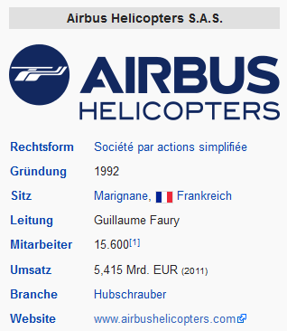
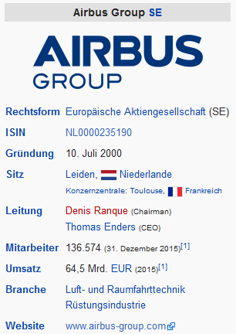
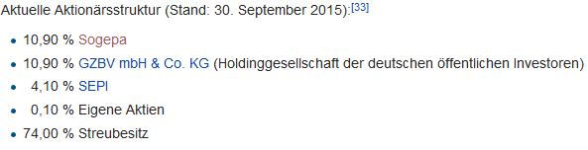
  1 Ökonomische Handlungsprinzipen
  1.1.2 Konzentrationsformen in der Wirtschaftsformen
Holding
Societé de Gestion de Participations Aéronautiques = Französischer Staat
Sociedad Estatal de Participaciones Industriales = Spanischer Staat

Slide 78
  1 Ökonomische Handlungsprinzipen
  1.1.2 Konzentrationsformen in der Wirtschaftsformen
Holding
  Die Tochtergesellschaften bleiben rechtlich und organisatorisch selbständig. Handelt es sich um einen Mehrheitsbesitz und/oder eine Verbindung mit einem Beherrschungs- oder Gewinnabführungsvertrag spricht man von einem Konzern.
  Vorteile:
  - Steuerliche Vorteile, die Gewinne der Tochterunternehmen werden an die Holding abgeführt, die Ihren Sitz in einem steuerlich günstigerem Land hat.
  - Zoll / Importvorteile, hohe Einfuhrzölle können umgangen werden, wenn eine Veredelung, Fertigstellung im Land des Verkaufs durch eine Holdingtochter erbracht wird.
  - Synergien, gemeinsamer Einkauf von Rohstoffen, die bei großvolumiger Beschaffung Marktvorteile (Rabatte) bringen.

Slide 79
  1 Ökonomische Handlungsprinzipen
  1.1.2 Konzentrationsformen in der Wirtschaftsformen
Holding
  Die Tochtergesellschaften bleiben rechtlich und organisatorisch selbständig. Handelt es sich um einen Mehrheitsbesitz und/oder eine Verbindung mit einem Beherrschungs- oder Gewinnabführungsvertrag spricht man von einem Konzern.
  Nachteile:
  - Allgemeine Abhängigkeit am Mutterkonzern „Entscheidungen werden nicht dort getroffen, wo sie Auswirkungen zeigen.“
  - Durch Strukturen kann es in den Tochtergesellschaften zur „Blindheit“ gegenüber den Zielen des Gesamtkonzerns kommen.
  - Bei mangelnder Organisation können in den Tochtergesellschaften durch die rechtliche Selbständigkeit höherer administrativer Aufwand entstehen (zwei Abteilungen welche die gleiche Arbeit machen)

Slide 80
  1 Ökonomische Handlungsprinzipen
  1.1.2 Konzentrationsformen in der Wirtschaftsformen
Verbundene Unternehmen
  Sie entstehen durch kapitalmäßige, personelle Verflechtungen oder per Unternehmensverträge, die Unternehmen bleiben rechtlich selbständig, unterstehen jedoch einer Leitung.
  GmbH, durch Stammteile verbunden
  GmbH & Co (KG), durch Einlage verbunden
  Konzern
      Unterordnungskonzern
      Gleichordnungskonzern

Slide 81
  1 Ökonomische Handlungsprinzipen
  1.1.2 Konzentrationsformen in der Wirtschaftsformen
Verbundene Unternehmen
  Beteiligungsstufen:
    Anteil unter 25%: Noch keine Beteiligung
    Anteil = 25%: Einfache Minderheitenbeteiligung
    Anteil 25,1 - 50%: Qualifizierte Minderheitsbeteiligung (Sperrminorität)
    Anteil 50,1 - 74,9%: Einfache Mehrheitsbeteiligung (ermöglicht Beherrschung einer AG)
    Anteil 75 - 100%: Qualifizierte Mehrheitsbeteiligung
    Anteil über 95%: Ermöglicht Eingliederung
    Anteil = 100%: Totalbeteiligung (vollständige Beherrschung)

Slide 82
  1 Ökonomische Handlungsprinzipen
  1.1.2 Konzentrationsformen in der Wirtschaftsformen
Verbundene Unternehmen
  Wechselseitig beteiligte Unternehmen
  Die Unternehmen bleiben rechtlich Selbständig, ihre Wirtschaftliche Selbständigkeit wird durch den Einfluss der Kapitalanteilgeber beeinflusst.
  Durch Vertrag verbundene Unternehmen
  neben Beherrschungsverträgen können auch Gewinnabführungs-, Gewinngemeinschafts-, Teilgewinnabführungs-, Betriebspacht- oder Betriebsüberlassungsverträge abgeschlossen werden.

Slide 83
  1 Ökonomische Handlungsprinzipen
  1.1.2 Konzentrationsformen in der Wirtschaftsformen
Vereinigte Unternehmen
  Vereinigte Unternehmen (Trust) ist ein Zusammenschluss von Unternehmen die ihre rechtliche und wirtschaftliche Selbständigkeit aufgeben.
  Beide Unternehmen werden durch Fusion ein neues Unternehmen.
  Verschmelzung durch Aufnahme
  Das Vermögen der übertragenden Gesellschaft die durch starken Wettbewerb aufnahmewillig gemacht wurde oder deren Aktien allmählich aufgekauft wurden, geht als Ganzes auf die übernehmende Gesellschaft über gegen Gewährung von Aktien dieser Gesellschaft. Die übertragende Gesellschaft erlischt.
  Verschmelzung durch Neubildung
  Es wird eine neue Gesellschaft gegründet, auf die das Vermögen der sich vereinigenden Gesellschaften übergeht gegen Gewährung von Aktien der neuen Gesellschaft. Alle übertragenden Gesellschaften erlöschen.

Slide 84

  1 Ökonomische Handlungsprinzipen
  1.1.3 Internationalisierung und Globalisierung
Diese Begriffe sind gerade im Zuge der EU und Weltvernetzung von immer größerer Bedeutung. Beinahe jedes größere Unternehmen ist bemüht weltweit Fuß zu fassen um konkurrenzfähig zu werden/bleiben. In diesem Zusammenhang sind gerade internationale Zertifizierungen sehr wichtig.
Um als multinationale Unternehmung zu gelten muss mindestens eine Tochtergesellschaft im Ausland ihren Sitz haben. Diese Gesellschaften werden meist bei steigenden Exportaktivitäten als Vertriebsniederlassung oder als Produktionsstätte gegründet.
Multinationale Unternehmen stellen and die Leitung besondere Heraus-forderungen der multikulturellen Unternehmensführung.

Slide 85
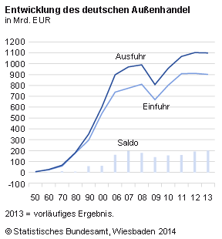
  1 Ökonomische Handlungsprinzipen
  1.1.3 Internationalisierung und Globalisierung
Vorteile:
    Kosteneinsparung und Nutzung von Synergie Effekten
    Beschaffung von Rohstoffen
    Weltweite Spezialisierungsvorteile
    Einkaufsgemeinschaften
  Nachteile:
    Kulturelle Unterschiede
    Rechtsunsicherheit
    Sprachliche Barrieren
    Unterschiedliche Zeitzonen

Slide 86

  Übungsaufgaben
  November 2013 Aufgabe 1

Slide 87
  Übungsaufgaben
  November 2013 Aufgabe 1

Slide 88

  Übungsaufgaben
  November 2011 Aufgabe 2

Slide 89

  Übungsaufgaben
  November 2011 Aufgabe 2

Slide 90
  Übungsaufgaben
  November 2012 Aufgabe 1

Slide 91
  Übungsaufgaben
  Mai 2012 Aufgabe 1

Slide 92
  Übungsaufgaben
  Mai 2011 Aufgabe 1

Slide 93
  Übungsaufgaben
  Mai 2011 Aufgabe 1

Slide 94

  Übungsaufgaben
  November 2009 Aufgabe 1

Slide 95
  Übungsaufgaben
  November 2009 Aufgabe 1

Slide 96
  Übungsaufgaben
  Mai 2010 Aufgabe 1

Slide 97

  Übungsaufgaben
  Mai 2010 Aufgabe 1

